Slide 1
第一课 开学
Drill3 Teacher:洪珑真老师

Slide 2
About me
Email:
jelan30530@gmail.com
500733@mail.muni.cz
Office hour:
Monday 10:00-11:40

Slide 3
Evaluation Method:
1. Attendance: 50 %(Attendance policy: Missing max. 1 session is tolerated. Exceeding the limit automatically results in failure.)
2. Participation: 50 % (Students should participate in class discussion actively)

Slide 4
自我介绍
1.你叫什么名字？
2.你从哪里来？
3.你的兴趣/爱好？
4.为什么想学习中文？

Slide 5
V+了(1)
昨天晚上你做了什么？
昨天晚上/我/一个电影
昨天晚上/他/很多书
昨天晚上/弟弟/很多作业

Slide 6
V+了(1)
去年你去了哪里旅游？在那儿住了多久？
去年/我妈妈/一次/北京/很长时间
去年/我哥哥/三次/洛杉矶Luòshānjī
/三个月
去年/张天明/两次/布拉格/半年

Slide 7
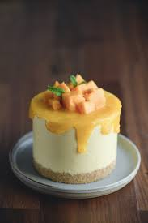
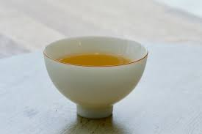
V+了(1)
这本书你看了吗？
我看了/还没看
这杯茶/你/喝？
这个蛋糕/他/吃？
那个房子/你/买？

Slide 8
V+了(1)
你买明天的电影票了吗？
买了/还没买。
等了多长时间？
人不多，只等了五分钟。
你/写/昨天/作业？
多长时间？

Slide 9
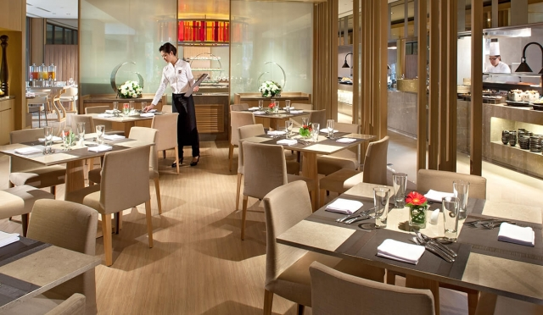
V+了(1)
东明/去/星期三/聚会？
多长时间？
爸爸/订/后天/餐厅？
订了多长时间？

Slide 10
回答问题
学校开学几天了？
你学中文学了几个学期了？

Slide 11
是…的
你/什么时候/來/学校？
跟谁一起？
公交车/开车？
她/什么时候/去旅行？
跟谁一起？
飞机/船？

Slide 12
是…的
你是在什么地方出生的？
你是在什么地方长大的？
你今天是几点到教室的？
学校是几号开学的？

Slide 13
回答问题
你今天是几点起床的？
你今天是几点去上课的？
你今天是怎么去上课的？
你的电脑是在哪儿买的？什么时候买的？

Slide 14
除了…以外，还
他/学中文/学日文
你会说什么语言？
王先生/会说西文/说俄文
老师/会说中文/说英文

Slide 15
除了…以外，还
他们班/小王/小林/去过中国
我们班谁去过中国？
他们家/爸爸/哥哥/去过美国
柯林/去过/英国/德国

Slide 16
除了…以外，还
昨天/张天明/搬家/买东西
昨天/李小姐/吃饭/喝酒
前天/妹妹/唱歌/跳舞
明天/我们/考试/写作业

Slide 17
回答问题
你这个学期除了上中文课以外，还上什么课？
你除了会说中文以外，还会说什么外国话？
你的房间除了床以外，还有什么家具？
这个周末除了学习、做功课以外，你还打算做什么？

Slide 18
除了…以外，都
小柯/他们班的同学/去过中国
我们班谁去过台湾？
看书/什么事/愿意(willing to)做
西红柿(tomato)/什么水果/愿意吃

Slide 19
除了…以外，都
游泳/什么运动/会做
咖啡/什么饮料/可以喝
写作课/什么中文课/选了(selected)

Slide 20
除了…以外，都

Slide 21
除了…以外，都

Slide 22
回答问题

Slide 23
再說…
你别走了，天太晚了，再说我们要说的事还没说完呢。
我不打算/日本/旅行，日本东西太贵/我以前去过日本。
她不应该找那样的人做男朋友，那个人/不太聪明/对她也不好。
她不打算/英国/工作，天气太冷/一直下雨。

Slide 24
再說…
我/不打算/学俄文，发音太难/平常不会用到。
王朋/
做事可靠zuòshì kěkào，为人老实wéirén lǎoshí/很聪明。
Reliable honest

Slide 25
不見得
他父母是中国人，虽然他生在美国，但是学中文应该很容易吧？
在美国长大的中国孩子，学中文不见得容易。
这个宿舍又小又贵。我真想搬出去住，省点儿钱。
很多校外的房子也很小很贵，____可以省钱。

Slide 26
不見得
你们这个宿舍很安静，下个学期我打算搬进来住。
这个宿舍房间不多，好像都有人住，___有空的位子。
他是老生，我们有什么事都可以去问他。
他只比我们早来一年，__什么事情都知道。
请你造一个句子。

Slide 27
拉(v.)

Slide 28
对…有好处。
喝水对身体有好处。
听录音/学中文
多运动/对身体
阅读/学习

Slide 29
对…有好处。
开口练习/学语言
多吃蔬菜/身体
走路/健康
睡觉/

